Slide 1
容器

Slide 2
容器
创建容器
获取bean
容器类层次结构
BeanFactory

Slide 3
创建容器
方式一：类路径加载配置文件
方式二：文件路径加载配置文件
加载多个配置文件
ApplicationContext ctx = new ClassPathXmlApplicationContext("applicationContext.xml");
ApplicationContext ctx = new FileSystemXmlApplicationContext("D:\\applicationContext.xml");
ApplicationContext ctx = new ClassPathXmlApplicationContext("bean1.xml", "bean2.xml");

Slide 4
获取bean
方式一：使用bean名称获取
方式二：使用bean名称获取并指定类型
方式三：使用bean类型获取
BookDao bookDao = (BookDao) ctx.getBean("bookDao");
BookDao bookDao = ctx.getBean("bookDao", BookDao.class);
BookDao bookDao = ctx.getBean(BookDao.class);

Slide 5
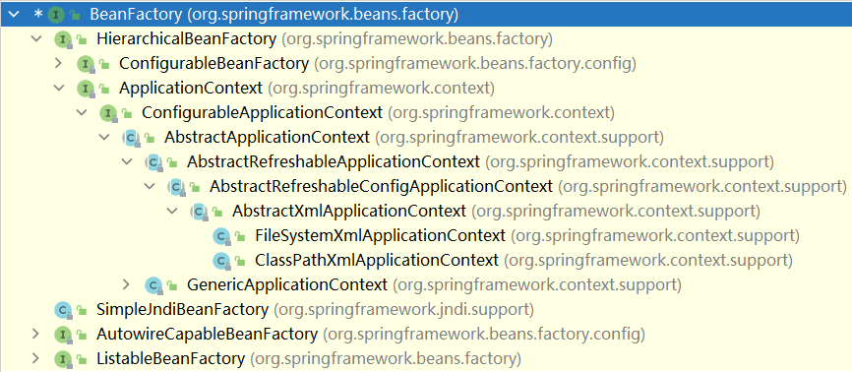
容器类层次结构图
顶层接口
常用接口
提供关闭容器功能
常用实现类

Slide 6
BeanFactory初始化
类路径加载配置文件
BeanFactory创建完毕后，所有的bean均为延迟加载
Resource resources = new ClassPathResource("applicationContext.xml"); BeanFactory bf = new XmlBeanFactory(resources); BookDao bookDao = bf.getBean("bookDao", BookDao.class); bookDao.save();

Slide 7
容器
创建容器（2种）
ClassPathXmlApplicationContext
FileSystemXmlApplicationContext
获取bean（3种）
容器类层次结构
BeanFactory

